Slide 1
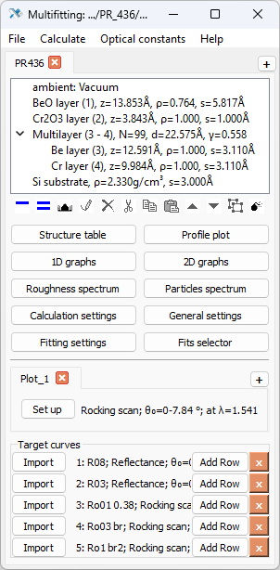
Меню
Menu
Вкладки со структурами
Tabs with structures
Слоистая структура
Layered structure
Панель инструментов
Toolbar
Доступ к остальным окнам
Access to other windows
Кривые без экспериментальных данных
Curves without measured data
Экспериментальные данные
Measured and target curves

Slide 2
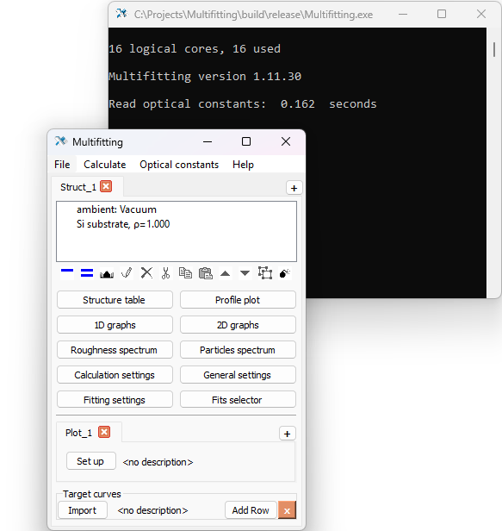
Меню
Вкладки со структурами
Слоистая структура
Панель инструментов
Доступ к остальным окнам
Кривые без экспериментальных данных
Экспериментальные данные

Slide 3
Menu
Tabs with structures
Layered structure
Toolbar
Access to other windows
Curves without measured data
Measured and target curves

Slide 4
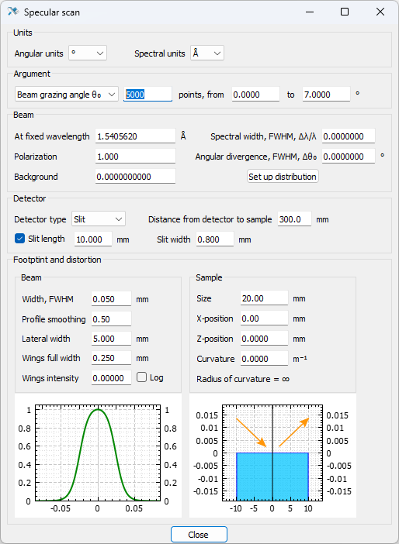




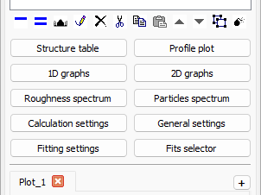

Slide 5
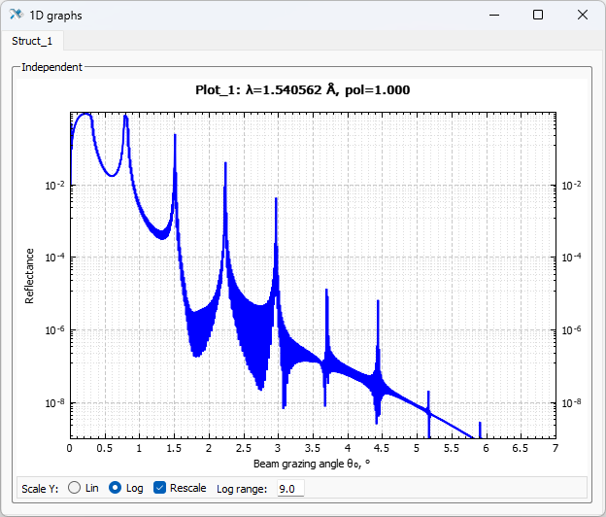

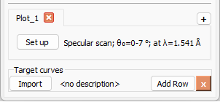

Slide 6
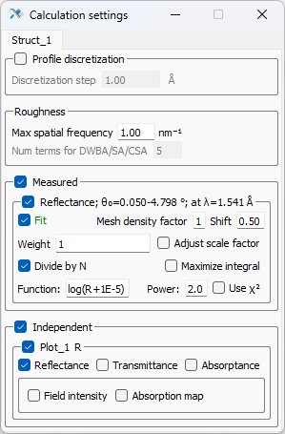
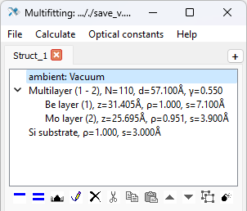
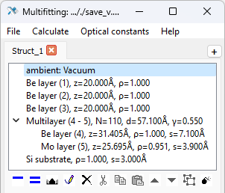

Slide 7
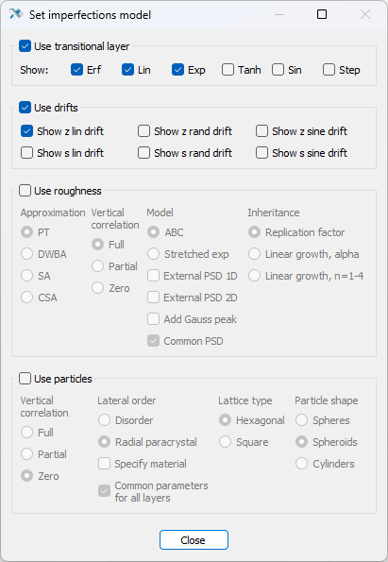
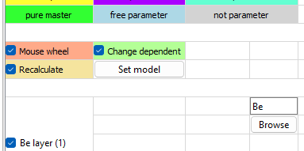

current value
текущее значение
fitting on/off
фитинг вкл/выкл
min
мин
max
макс

Slide 8
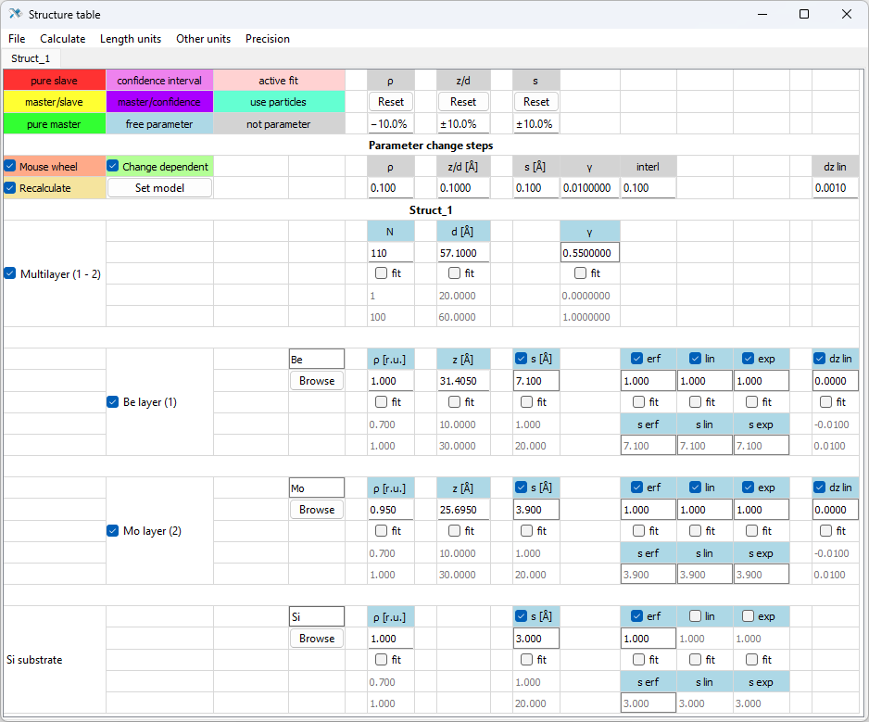

Slide 9
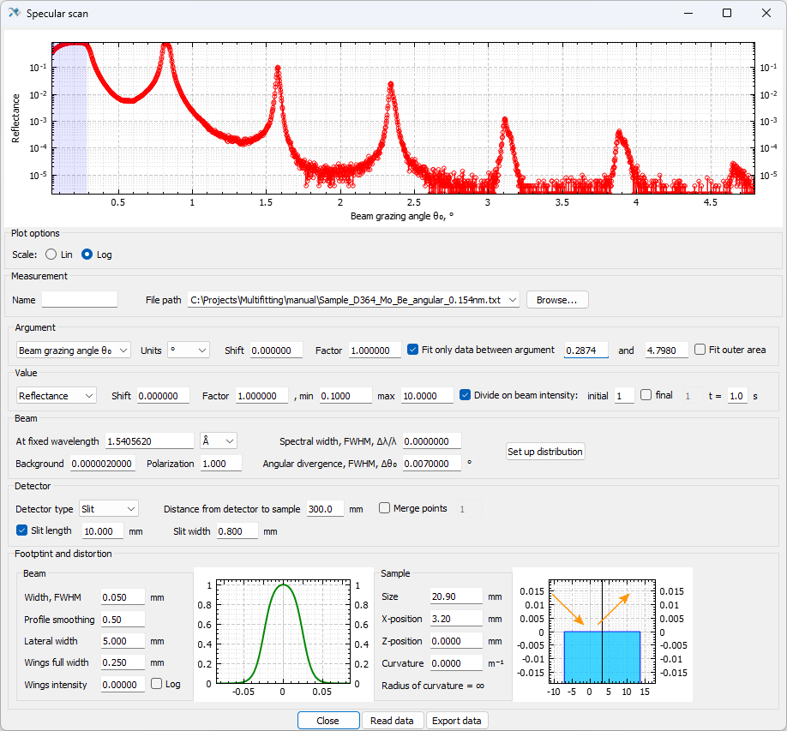

Slide 10
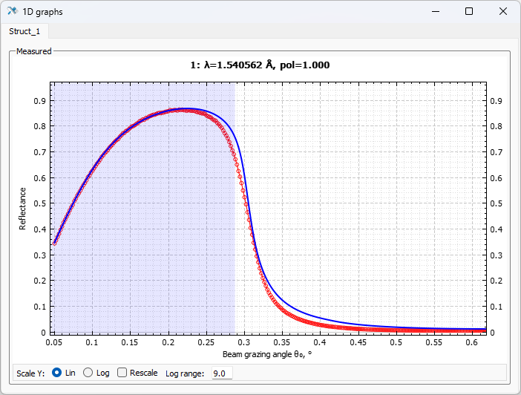

Slide 11
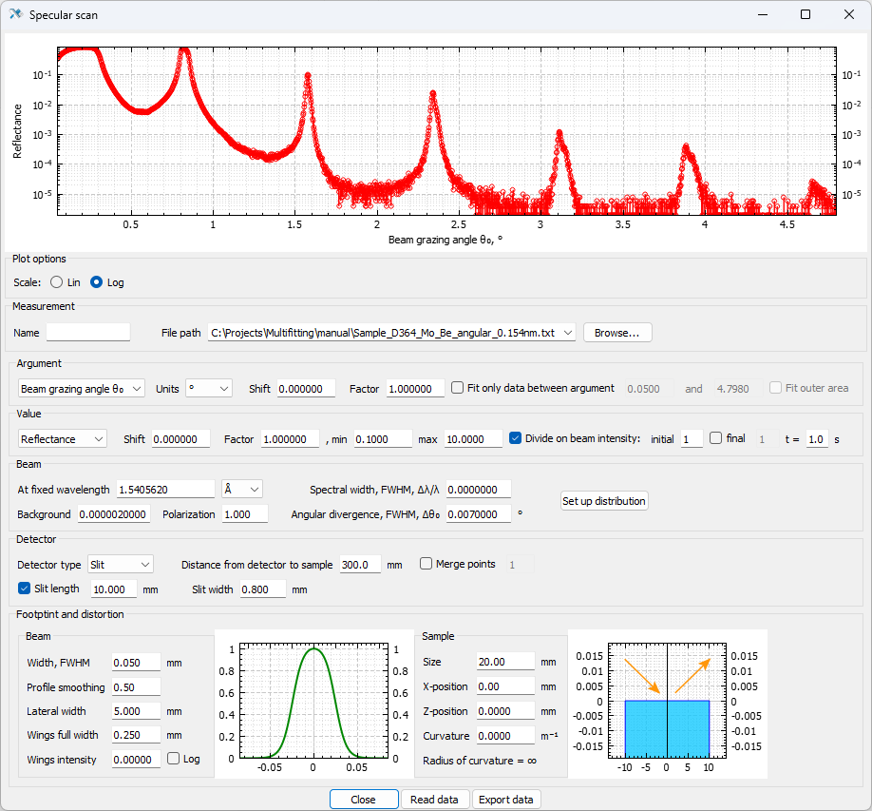

Slide 12
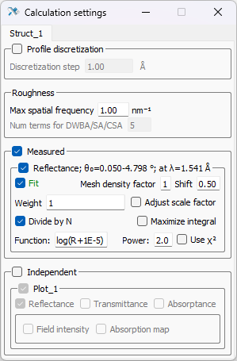
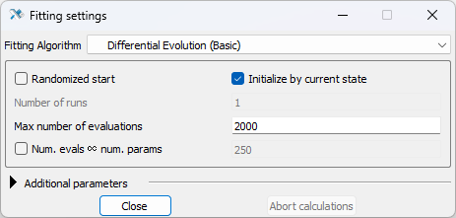

Slide 13
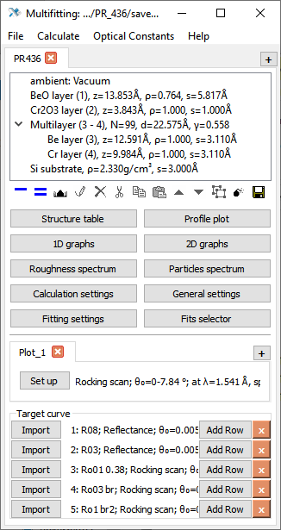

Slide 14
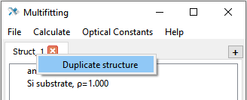

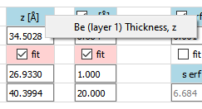
Add layer
Remove all layers
Add multilayer
Edit
Cut
Paste
Move down
Add aperiodic multilayer
Remove
Copy
Move up
Ungroup
Добавить слой
Добавить многослойку
Вставить
Удалить все слои
Редактировать
Вырезать
Переместить
вниз
Добавить апериодику
Удалить
Скопировать
Разгруппировать
Переместить вверх
context menu
контекстное меню
current value
fitting on/off
текущее значение
min
фитинг вкл/выкл
max
мин
макс

Slide 15

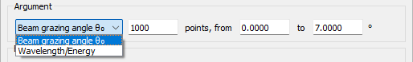
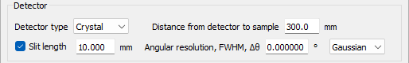
specular
(a)
(b)

Slide 16
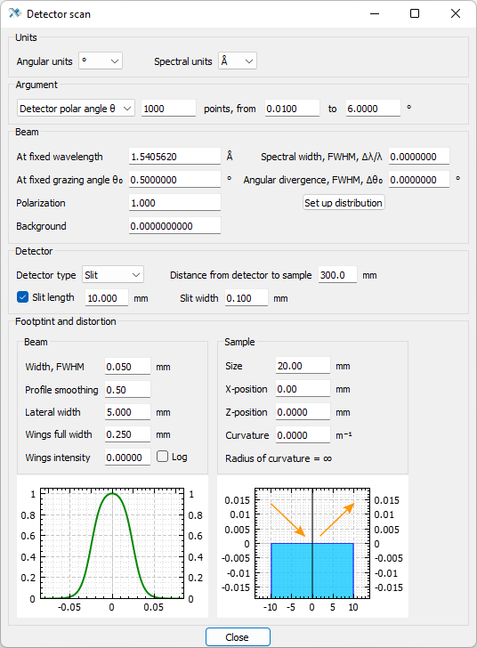
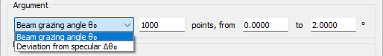

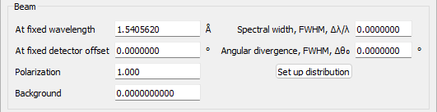
detector
rocking
Offset

Slide 17
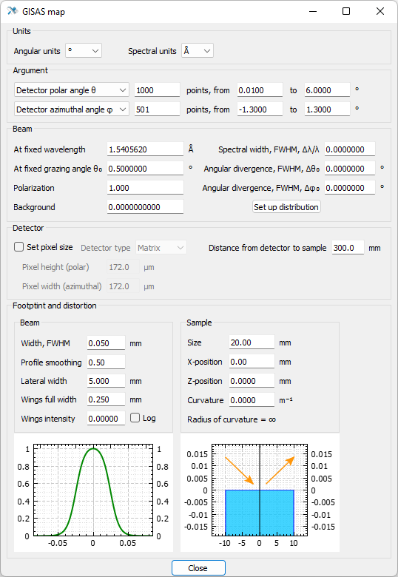
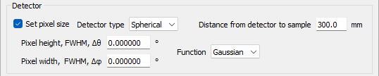
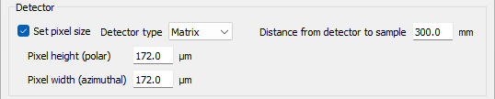
(a)
(b)

Slide 18
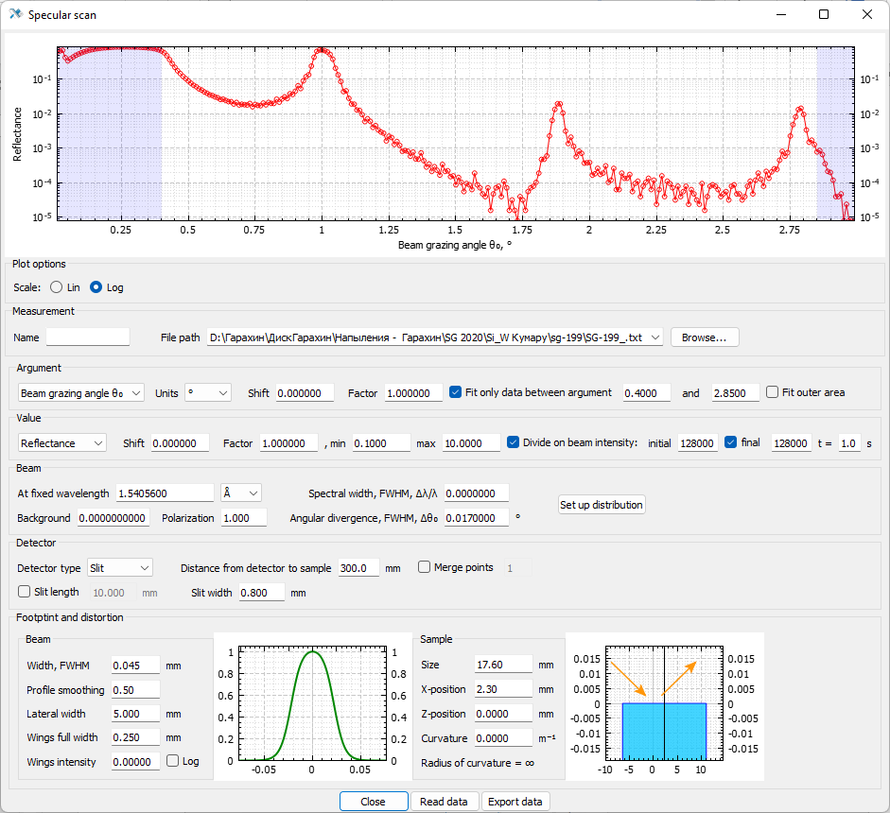
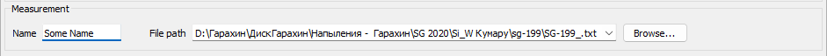
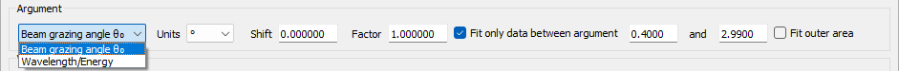
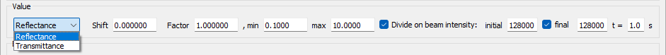
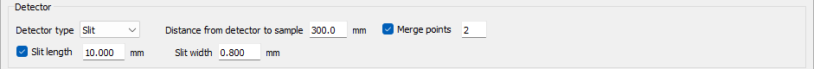

Slide 19
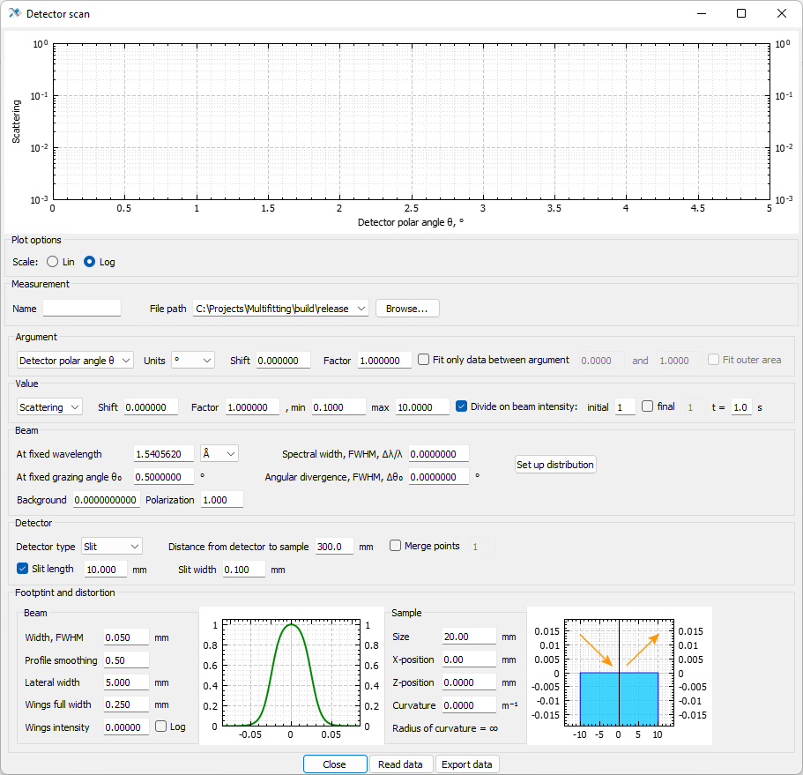
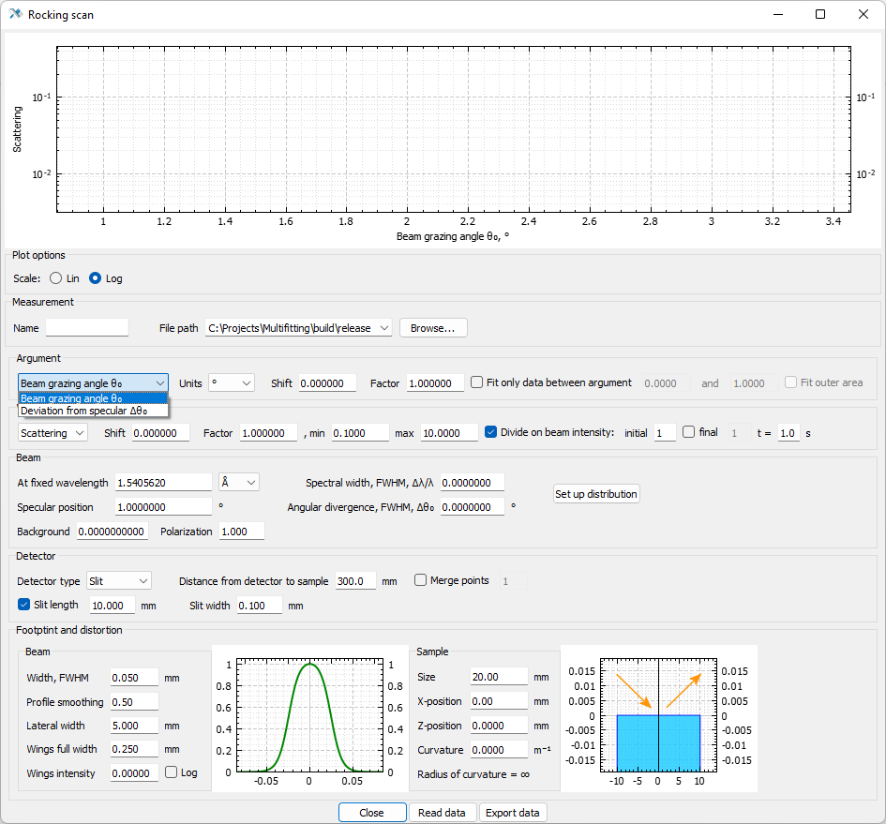
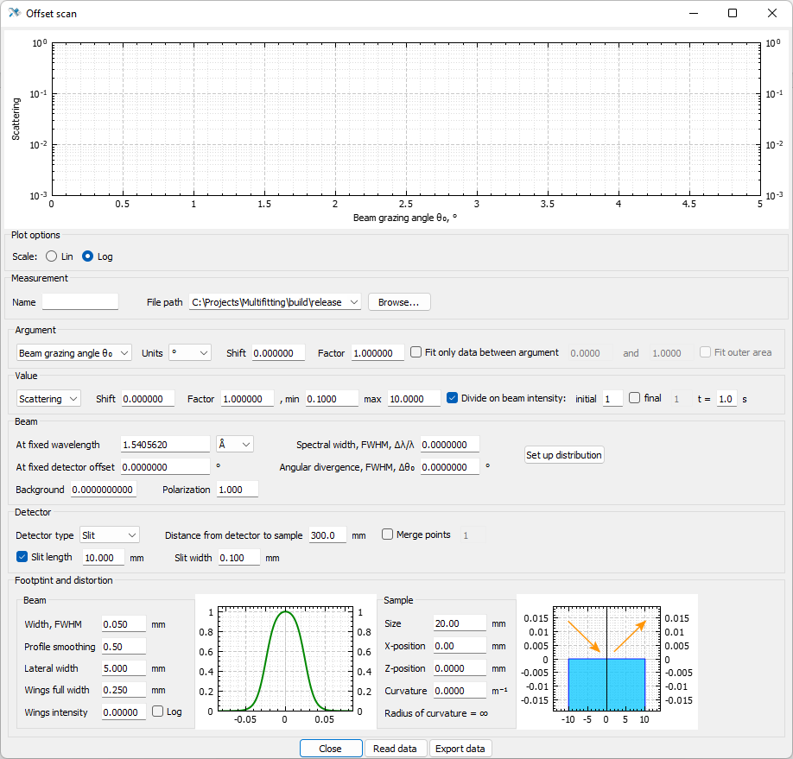
detector
rocking
offset

Slide 20
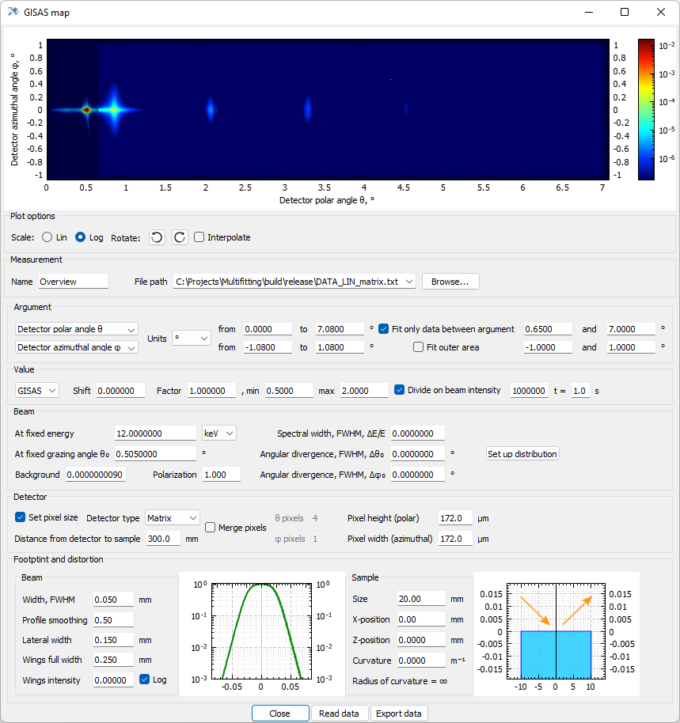


(a)
(b)

Slide 21
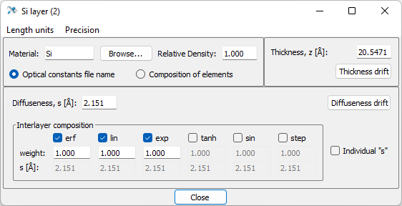
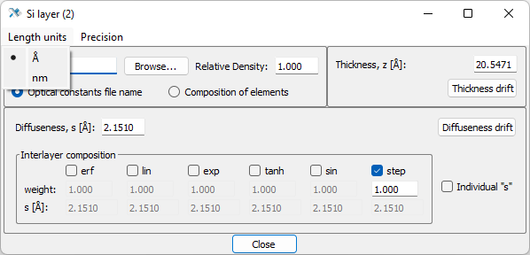
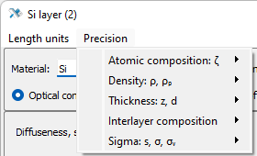
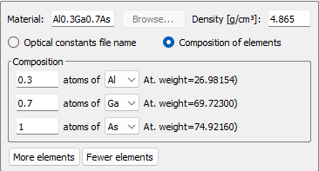
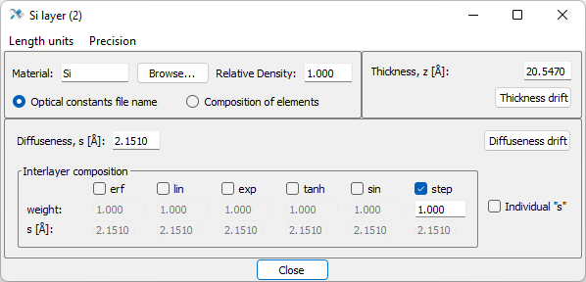
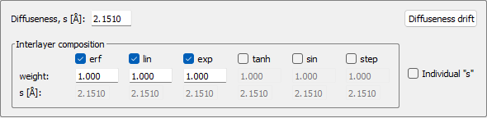
Материал
Индекс слоя
Material
Layer index
Тип элемента = слой
Element type = layer

Slide 22
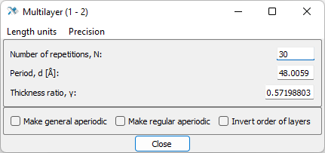
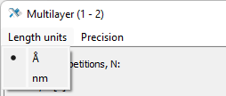
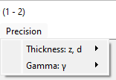
Тип элемента = многослойка
Индексы слоёв внутри многослойки
Element type = multilayer
Layers indices inside multilayer

Slide 23
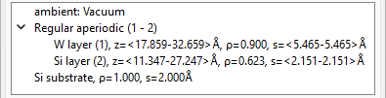
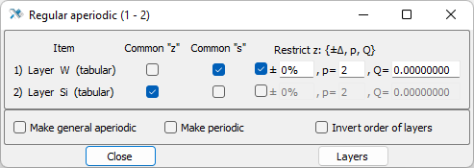
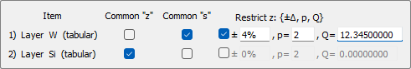
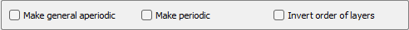


Тип элемента = регулярная апериодика
Индексы слоёв внутри апериодики
Element type = regular aperiodic
Layers indices inside aperiodic
Тип элемента = общая апериодика
Индексы слоёв внутри апериодики
Element type = general aperiodic
Layers indices inside aperiodic

Slide 24

Установка пределов варьирования:
Легенда
толщины
слоя/периода
переходной области
плотности
Setting the limits for variables:
Legend
thickness of
layer/period
transitional region
density

Slide 25


















Slide 26
















Slide 27



Путь к файлу
Перезагрузить тот же файл

Slide 28
Path to the file
Reload the same file

Slide 29
Сохранить всё прочитанное содержимое обратно в файл
Save all read content back to a file

Slide 30


Slide 31




Slide 32

Drag color scale up or down to move range of displayed values
Double-clicking on the scale will allow you to change the color scheme
Use the mouse wheel for zooming the range of displayed values
Перетащите цветовую шкалу вверх или вниз для подстройки диапазона значений
Двойной клик по шкале позволит сменить цветовую схему
Колесом мыши можно расширить или сузить диапазон отображаемых значений

Slide 33




∆₀
i-1
i
i+1
arg points
∆₁
∆₁=$\frac{\text{∆}\text{0}}{\text{density} \text{factor} }$
∆₂
∆₂= $\text{∆}\text{1}∗(1+shift)$
i-1
i
i+1

Slide 34






Slide 35




Slide 36




current value
текущее значение
fitting on/off
фитинг вкл/выкл
min
мин
max
макс

Slide 37



(a)
(b)

Slide 38


Slide 39
x
x
y
y
Вакуум
Vacuum
Слой j
Layer j
Подложка
Substrate
z
z

